Slide 1
ХАЛАТ Обработка подборта в халате
Составила: Ефимова Ирина Ивановна

Slide 2
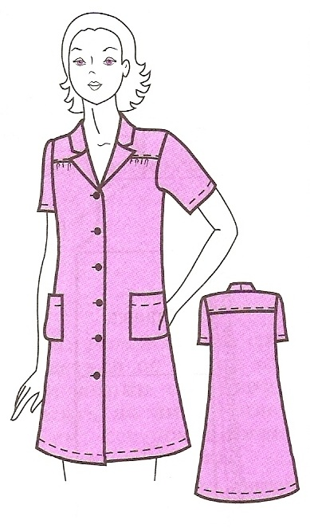
План работы по пошиву халата
1. Раскроить воротник.
2. Обработать вытачки.
3. Соединить кокетки с деталями переда.
4. Обработать плечевые и боковые срезы.
5. Обработать воротник и подборта.
6. Соединить воротник с горловиной, одновременно обтачать подборта.
7. Обработать нижний срез.
8. Обработать рукава и соединить с проймами.
9. Обработать карманы и соединить с полочками.
10. Разметить и обработать петли.
11. Пришить пуговицы.
12. Отутюжить готовое изделие.

Slide 3
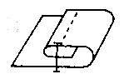
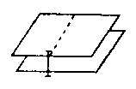
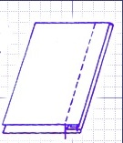
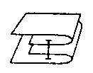
Машинные швы
1. Шов вподгибку с закрытым срезом.
2. Накладной.
3. Стачной.
4. Обтачной
5. Двойной.
1.
2.
3.
4. 5.

Slide 4
Детали халата
Игра «Зашифрованные слова»
7 | 4 | 1 | 5 | 3 | 6 | 2
т | б | п | о | д | р | о
Подборт
Изделие
Воротник
7 | 3 | 5 | 2 | 6 | 1 | 4
е | д | л | з | и | и | е
4 | 8 | 1 | 6 | 2 | 7 | 3 | 5
о | к | в | н | о | и | р | т

Slide 5
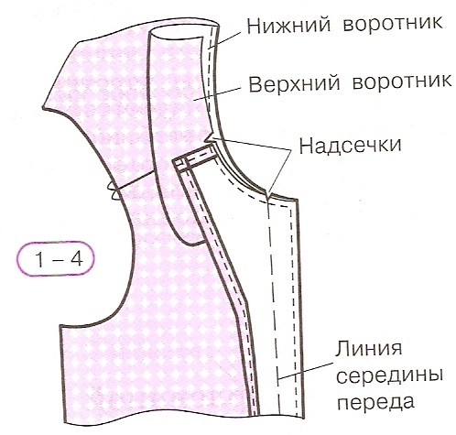
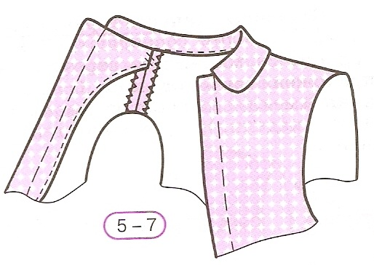
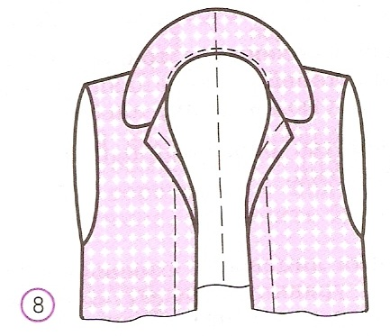
Инструкционная карта
1. Соединить подборта с изделием до рассечек.
2. Вложить воротник, вметать и втачать в горловину.
3. Вывернуть подборта, выправить углы и выметать шов.
4. Подогнуть срез втачивания верхнего воротника и настрочить.
5. Прикрепить верхние края подборта.
6. Приутюжить шов втачивания и воротник.
1-3
4-5
6

Slide 6
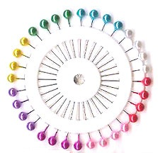
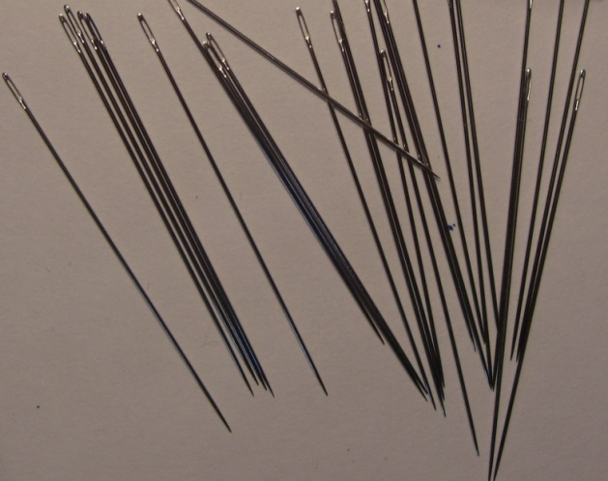
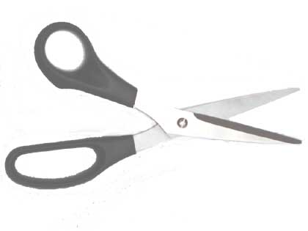
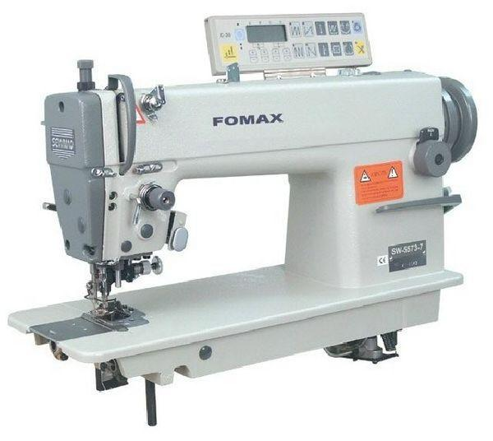
Правила техники безопасности
1.
2.
3.
4.

Slide 7
Практическая работа
Работа по инструкционным картам
Проверка качества работы
1. Машинная строчка ровная, на 1-2 мм от края подгиба.
2. Углы бортов и воротника хорошо выправлены.
3. Концы воротника и уступы бортов имеют одинаковые размеры (проверить путем складывания изделия).
4. Влажно-тепловая обработка выполнена качественно.

Slide 8
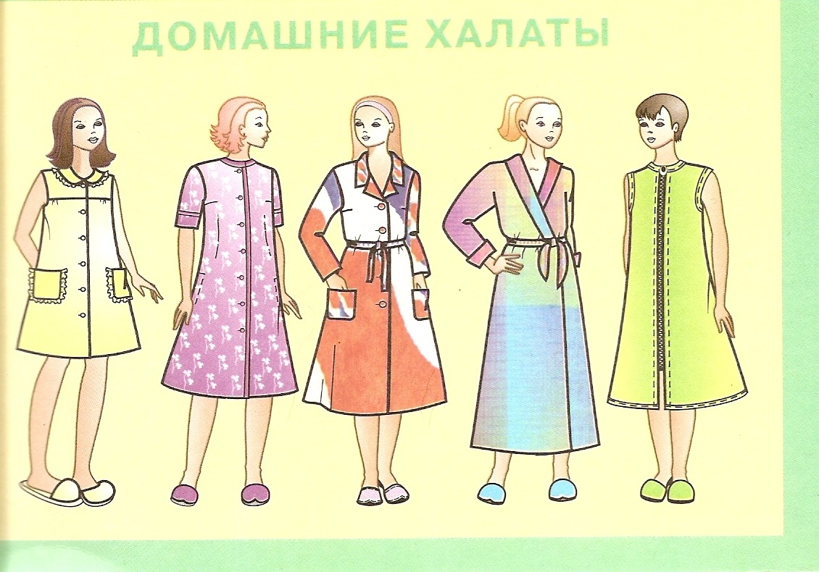
Ответы на вопросы
К какой группе относится халат?
Назначение халата
К плечевой
Для дома

Slide 9
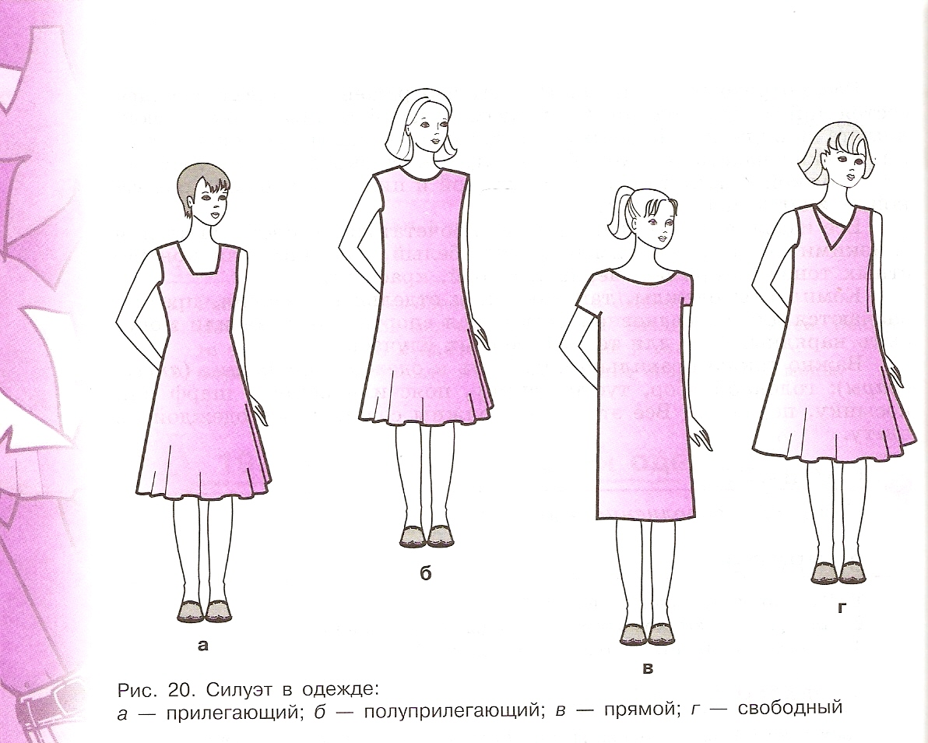
3. Какие силуэты могут быть у халата?
3. Прямой, свободный, полу-
прилегающий, приталенный

Slide 10
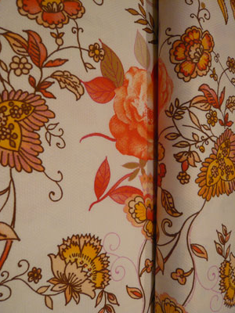
4. Из каких тканей шьют халаты?
4. Х/б, лен, шелк

Slide 11
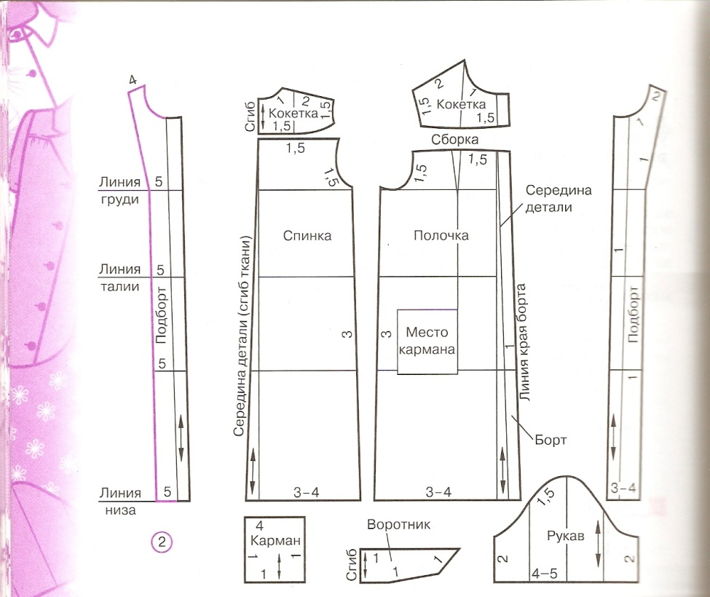
5. Назовите детали халата
6. Какие из них непарные?
5. Полочки, спинка, кокетки, рукава, воротник, карман, подборта
6. Спинка, карман

Slide 12
Тема следующего урока
Обработка нижнего среза

